Slide 1

Интегрированный урок по математике и информатике
Учитель высшей кв. категории
Шарафудинова Н.В.

Slide 2
Устная работа
Выразите переменную у через переменную х и
определите, что представляет собой график
уравнения:

Slide 3
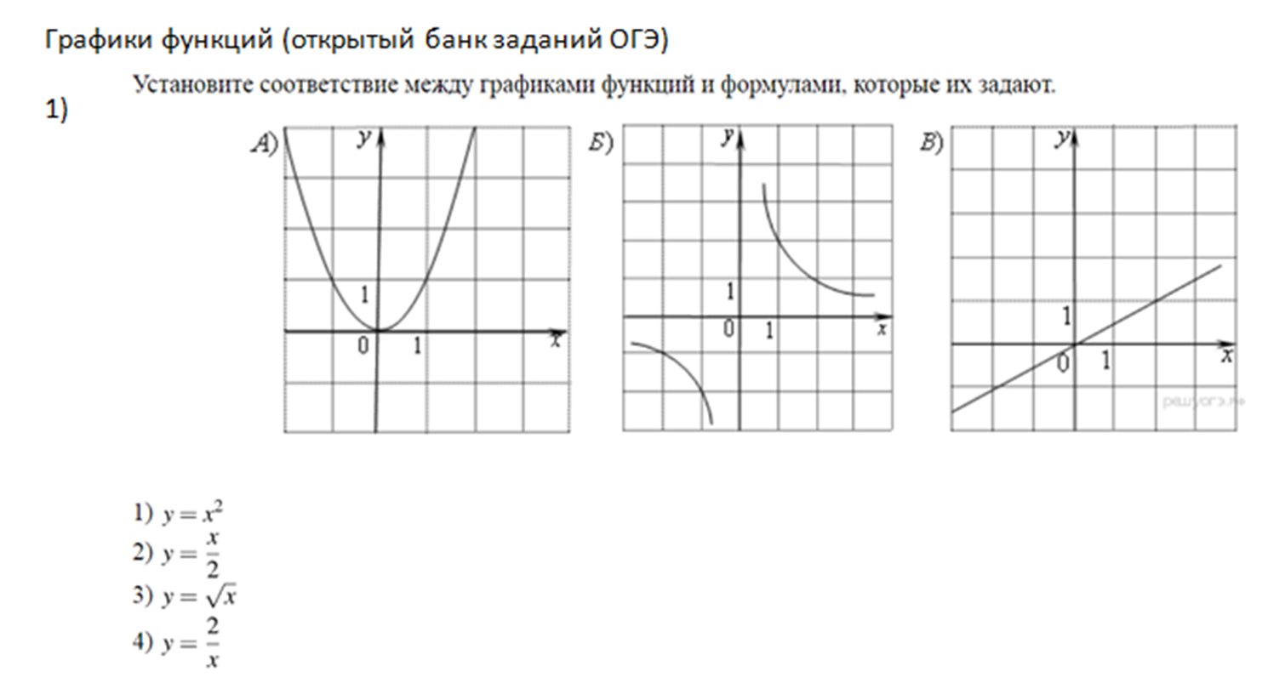
Работа по карточкам
Лист 2
Содержит задания раздела «Графики функций» из открытого банка заданий ОГЭ.

Slide 4
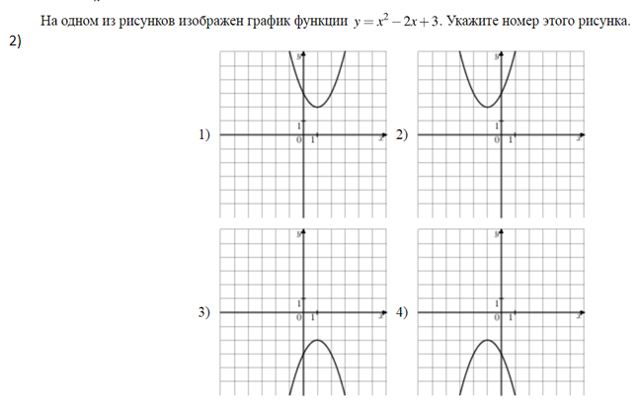

Slide 5
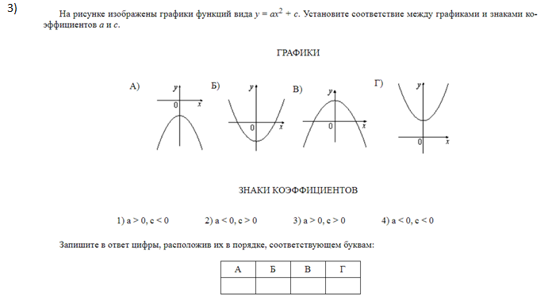

Slide 6
Ответы:
1)
2) 1
3)
А | Б | В
1 | 4 | 2
А | Б | В | Г
4 | 1 | 2 | 3

Slide 7
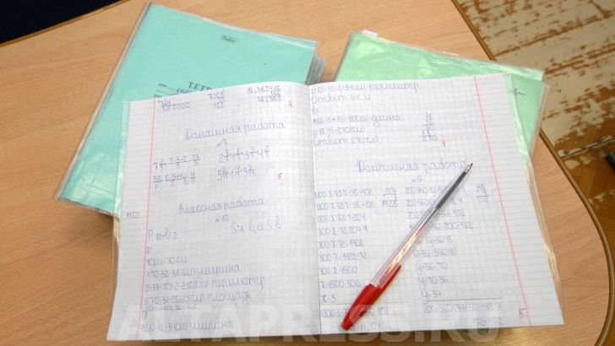
Работа в тетрадях
№ 422 (а)
Этапы решения систем уравнений:
Построить графики каждого уравнения системы в одной координатной плоскости.
2) Найти координаты общих точек этих графиков.
3) Записать ответ.

Slide 8
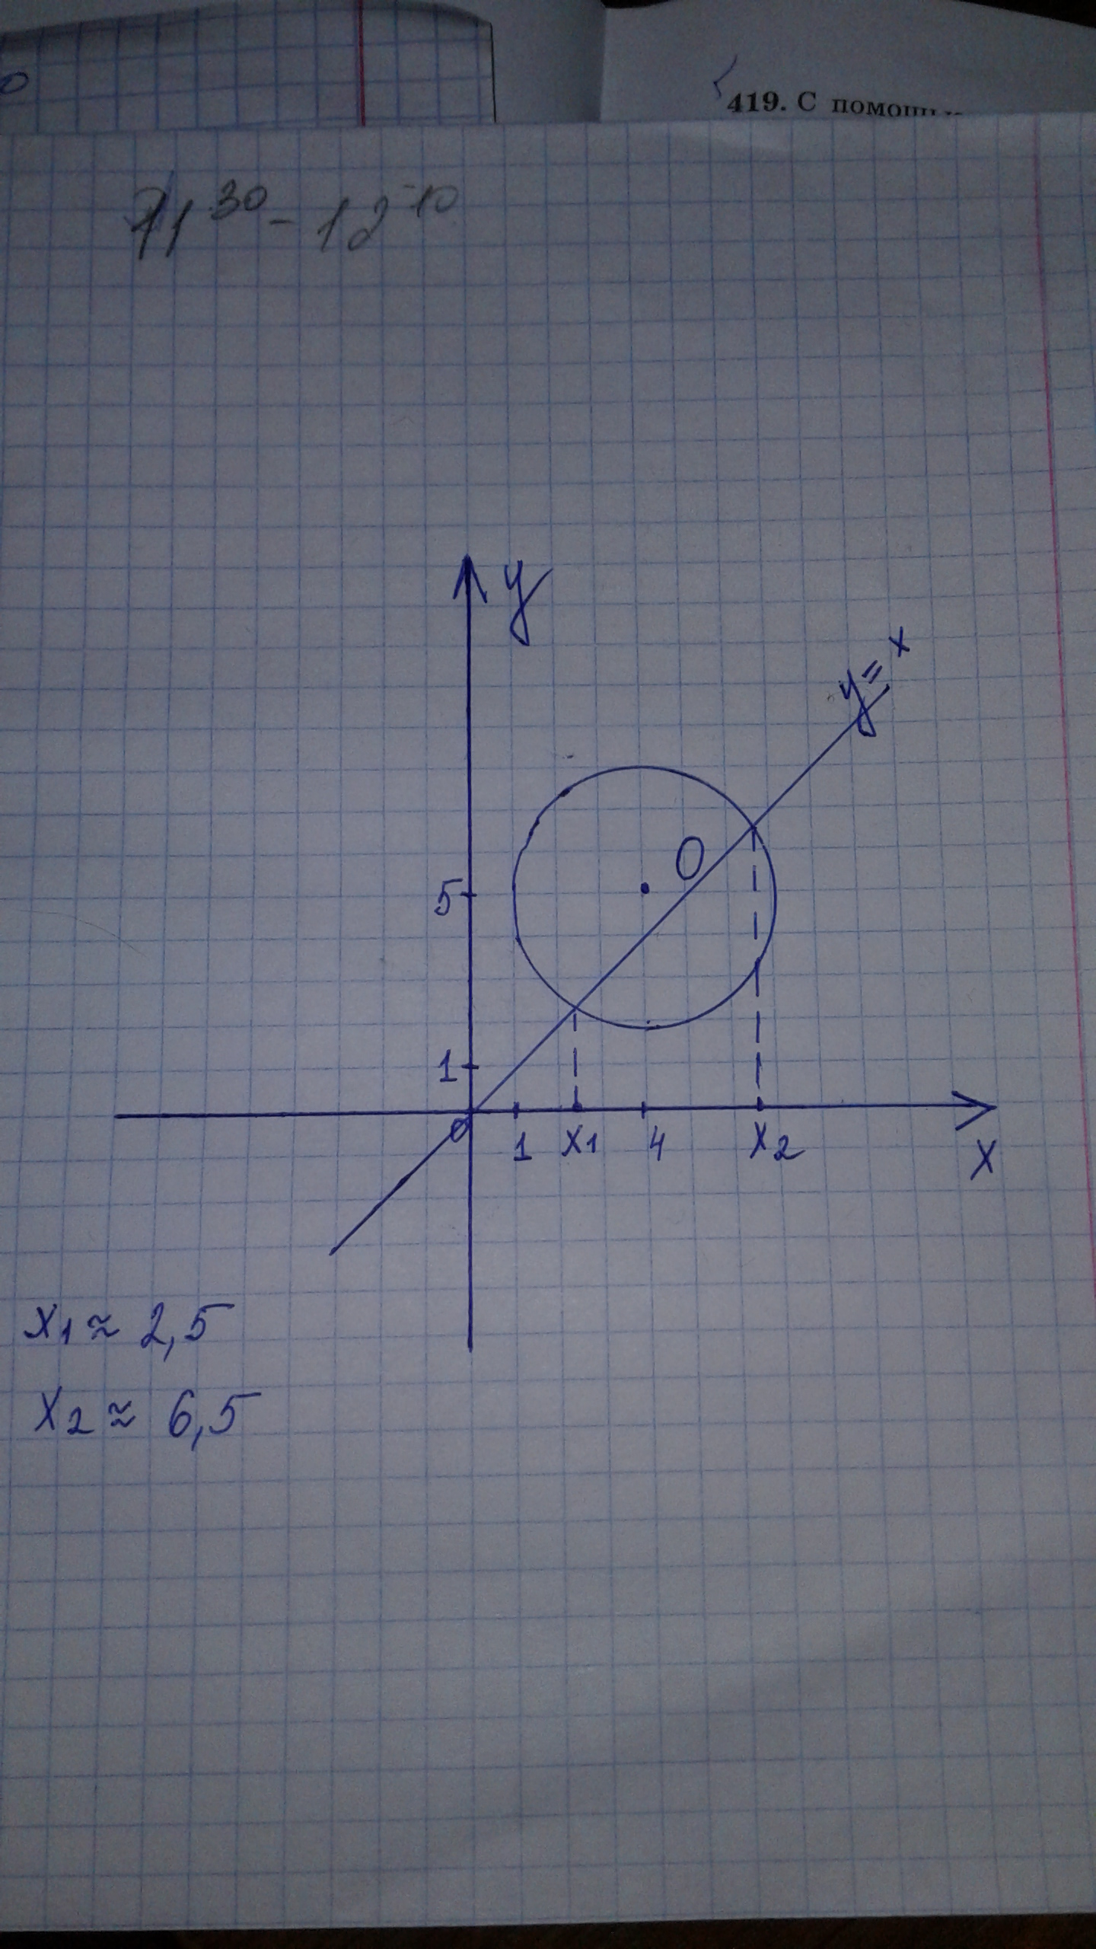

Slide 9
Тема урока:
«Графический способ
решения систем
уравнений с помощью
Excel»

Slide 10

Практическая работа
№ 422 (б) выполнить на компьютере с использованием программы Excel.

Slide 11
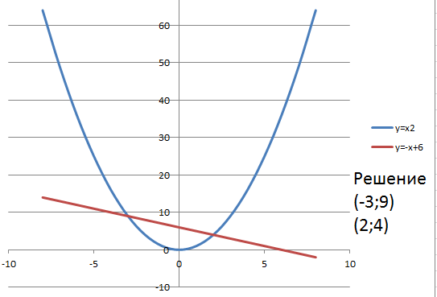
x | y=x^2 | y= - x + 6
-8
-7
-6
-5
-4
-3
-2
-1
0
1
2
3
4
5
6
Построить в одной координатной плоскости графики функций, задав таблицу значений

Slide 12
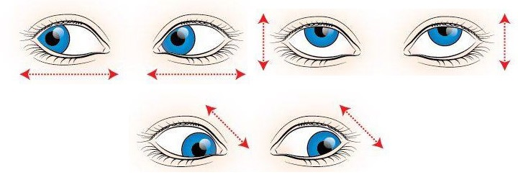
Разминка

Slide 13

Лабораторная работа

Slide 14
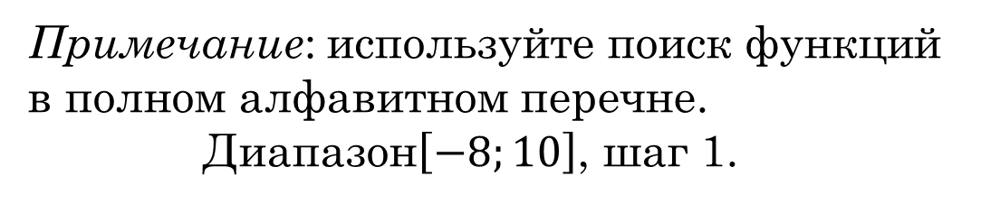
Использование
Мастера функций
Найдите графическое решение системы уравнений с использованием функций программы Excel.
Примечание: используйте поиск функций в полном алфавитном перечне.
Диапазон$\left[−8;10\right]$, шаг 1.

Slide 15
Домашнее задание:
№ 420,421,
2) № 452 выполнить в среде электронных таблиц

Slide 16
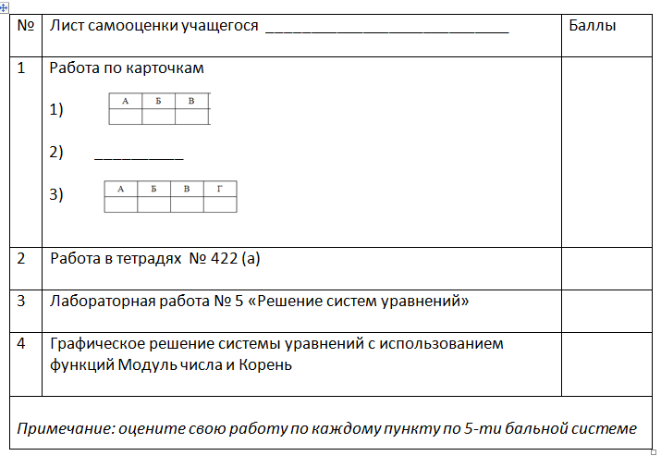
Лист самооценки

Slide 17
Урок окончен
Спасибо за внимание

